Slide 1
畫筆與造型—生日布置
3．3
任務說明
逐步解析1
概念插播：「畫線」功能
逐步解析2
逐步解析3
逐步解析4

Slide 2
任務說明

Slide 3

任務說明
程式範例影片
小潔就要過 12 歲生日了，爸爸準備布置一個繽紛的慶生會場。
使用素材
背景圖：生日會場.jpg

Slide 4
程式摘要
程式範例影片
鉛筆一筆畫：
模擬鉛筆畫線，呈現出動態書寫「 12」的效果。
煙火效果、掌聲歡呼：
寫完數字後，「Happy Birthday」像煙火一樣綻放出美麗的光芒，最後播放掌聲歡呼音效。

Slide 5
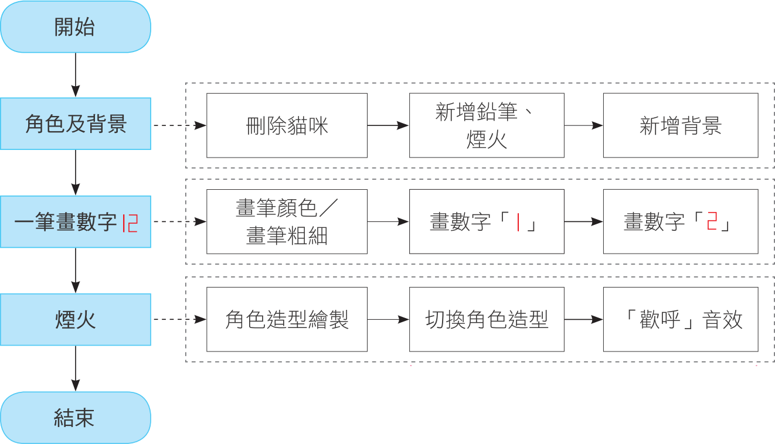
題目解析流程

Slide 6
逐步解析 1
舞臺安排

Slide 7
題目解析流程
逐步解析 1

Slide 8
1
下列三個素材分別有什麼任務？請觀察程式範例影片、填寫下表，並完成舞臺與角色的安排。
程式範例影片
答
角色／背景 | 來源 | 任務
慶生會場.jpg | 下載取得
鉛筆 | 由範例庫中取得。
煙火 | 自行繪製。 繪製方法將於【逐步解析 3】中說明。
背景圖
動態寫出12
1.呈現煙火畫面
2.播放掌聲歡呼音效

Slide 9
「畫線」功能

Slide 10


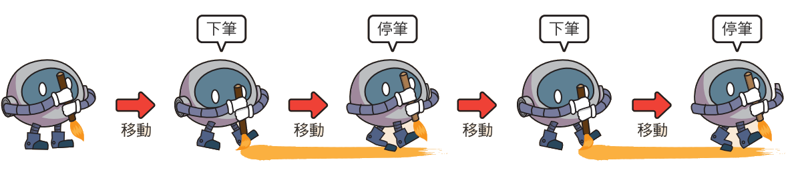
「畫線」功能
描繪出角色移動的軌跡的方法：
1.角色移動。
2.搭配畫筆類 的 和 。
3.「畫線」的基本模式：下筆 → 移動 → 停筆。

Slide 11

「畫線」功能
設定筆畫：
可依需求，設定畫筆的粗細、顏色。
清除筆跡：
舞臺上的筆跡不會自動清除。
每次程式開始時，都要先執行 ，清除上一次程式執行留下的筆跡。

Slide 12
逐步解析 2
利用畫筆功能、繪製移動路徑

Slide 13
題目解析流程
逐步解析 2

Slide 14



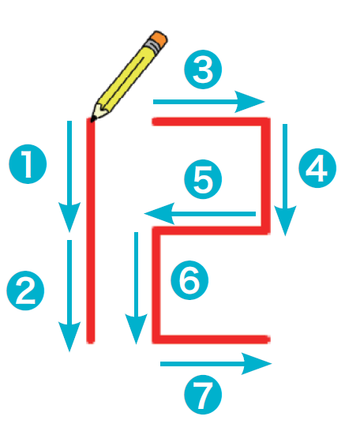

2
在生日布置的程式中，我們要用鉛筆（角色）搭配畫筆功能，用寬度為2的紅色線條，每次以 為單位畫線，呈現一筆畫寫出「 」和「 」的動態書寫效果，過程如右圖所示。
右圖中，每個箭頭代表畫出一段
長度為50點的線條。
Q1
設定畫筆
1
Q2
寫出「 」
2

Slide 15




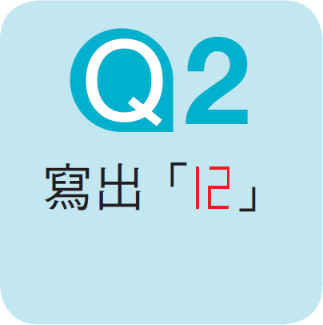






2

Slide 17
逐步解析 3
繪製連續造型的角色

Slide 18

3
接著要登場的是具有4個連續造型的Happy Birthday煙火效果。請自行繪製出這個煙火角色。
煙火具有4個連續造型，每個造型都比前一個造型多一些彩帶裝飾。
Q
繪製煙火
連續造型

Slide 20
逐步解析 4
造型切換、播放音效

Slide 21

4
接續【逐步解析3】，在完成「數字一筆畫」之後，我們要用程式控制煙火的造型切換，以達到動態效果的展示，並在展示結束後播放掌聲歡呼的音效。
造型1 → 造型2 → 造型3 → 造型4 → 播放音效
Q1
展示煙火效果
1
Q2
播放音效
2

Slide 22




3

